Slide 1
Disciplina: Direção Estratégica
Profª. Gabriela Gonçalves Silveira Fiates

Slide 2
Unidade 4 – O Processo Estratégico e de Comunicação Estratégica
Questões Estratégicas, Estratégias e Ações Estratégicas
Implantação, Acompanhamento e Avaliação
Estratégia – Um Processo em Construção: a função da comunicação
Objetivo: ser capaz de reconhecer as visões e as tipologias de estratégias; e de debater acerca das questões estratégicas, das estratégias e das ações estratégicas.

Slide 3
Implantação, Acompanhamento e Avaliação
Colocar em prática o planejamento.
Falhas e problemas devem ser acompanhados de perto.
É possível mudar determinada estratégia ou ação estratégica no momento em que ela for colocada em prática.

Slide 4
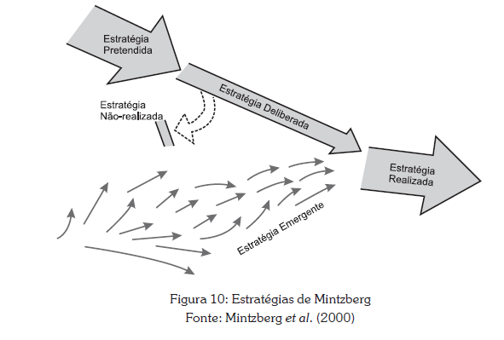
planejada X realizada planejada X emergente

Slide 5
Estratégia – Um Processo em Construção: a função da comunicação
Proatividade e efetiva participação do conjunto de atores sociais da estrutura da organização garante de maneira clara, objetiva e com forte sinergia coletiva, que o conjunto das atividades empreendidas seja convergente aos objetivos organizacionais.
Fluidez e transparência da informação
Comunicação
Fluidez e transparência da informação

Slide 6
Unidade 5 – Estudo de Casos: organizações privadas e públicas
Estudo de Casos
Organizações Privadas
Organizações Públicas

